Slide 1

PARQUE NACIONAL DE KIFARU ARK (Kenia)

Slide 2
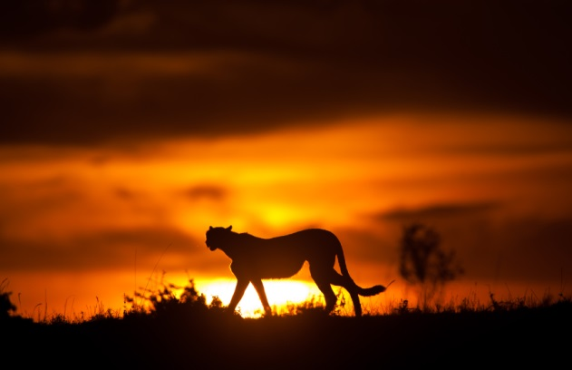
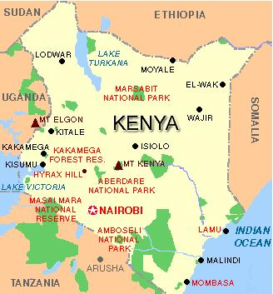
Introducción al Parque Nacional Kifaru Ark
El Parque es único por ser un área reservada para evitar la caza y protegida dentro de los límites de una ciudad principal.

Slide 3
¿Por qué deberíamos visitarlo?
Se debería visitar porque es muy bonito, siempre vas acompañado de un guía, mucha seguridad y muchos alimentos.
Vale la pena visitar este parque, sin la menor duda. Es increíble un parque nacional en la misma ciudad de Nairobi, a muy poco tiempo de los hoteles y de los centros principales de la ciudad. Es una oportunidad de ver muchas especies de fauna y flora, especialmente para quienes están de paso y no tienen la oportunidad de visitarla.

Slide 4
Fauna
El Parque Nacional de Nairobi es único por ser un área reservada para evitar la caza y protegida dentro de los límites de una ciudad principal. Leones, guepardos y rinocerontes pueden ser vistos en el parque. Más de 400 especies de aves han sido documentadas en él. Cuenta con una rica diversidad de aves. Pero todas las especies no siempre están presentes y algunas son estacionales. Las especies migratorias del norte pasan por el parque principalmente a fines de marzo y mediados de abril. Este parque posee una diversidad de entornos cada uno con una fauna y flora peculiar. Las llanuras con pastos abiertos y arbustos de acacia predominan. Los embalses hechos por el hombre también han añadido un habitat adicional, propicio para ciertas especies de aves y otras formas de vida acuática.

Slide 5
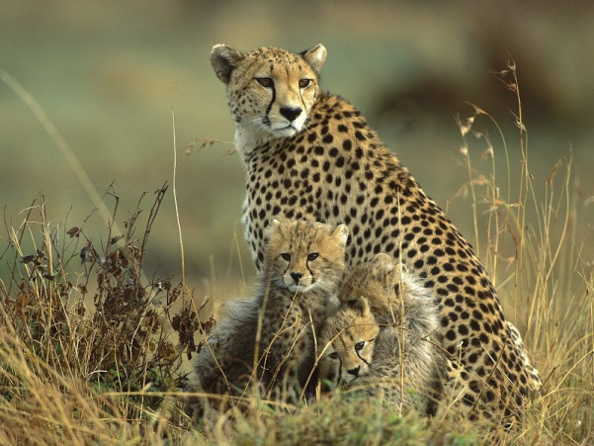
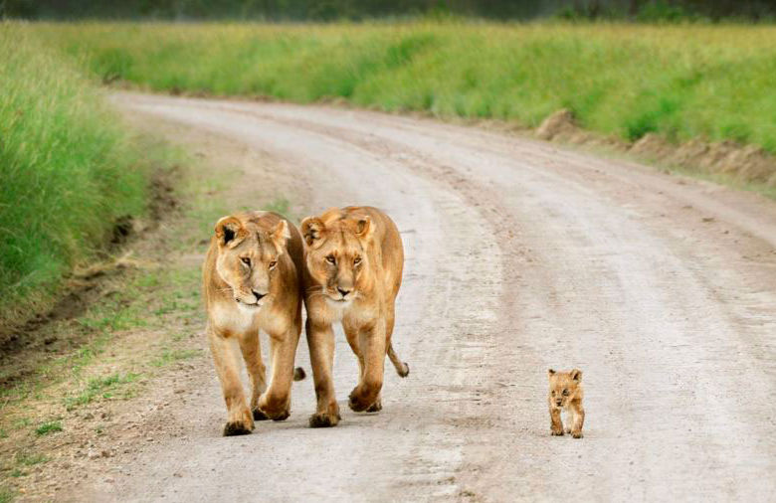
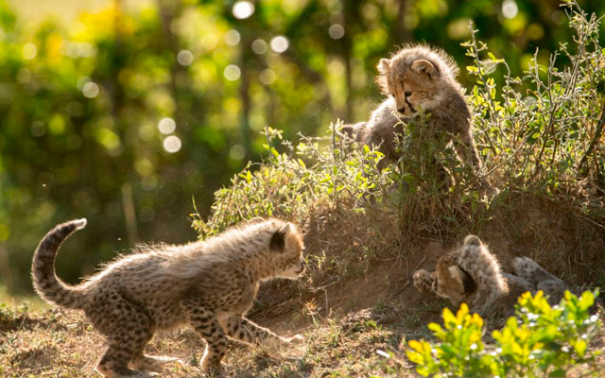
Imágenes de la fauna

Slide 6
Flora
La vegetación es básicamente de sabana trópical, llanuras de pastos descubiertos y arbustos de acacia dispersos. El parque también tiene un río permanente con un bosque fluvial. Las áreas occidentales del altiplano se caracterizan por un bosque seco con algunas especies vegetales como Olea africana, Croton dichogamus/Brachylaena hutchinsii y calodendrum. En la parte más baja de las laderas se pueden hallar prados compuestos por especies como: Themeda, Cyprus, Digitaria, y Cynodon con algunas acacias, como la acacia xanthophloea.

Slide 7
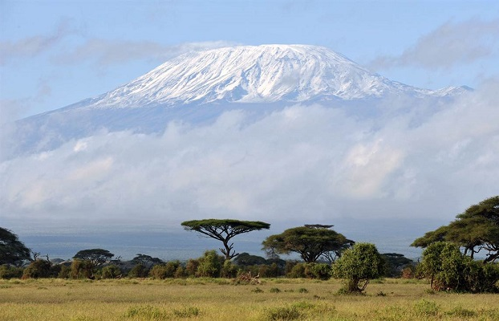
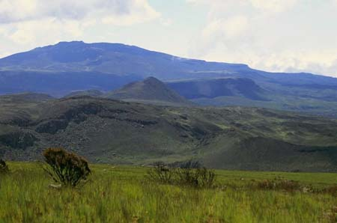
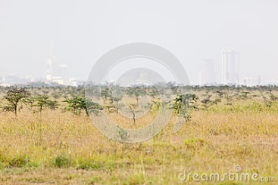
Imágenes de la flora

